Slide 1
Trucos y atajos Abril 2016
Un día de cuidador en ZIMS

Slide 2
Escenario
Es cuidador de un pequeño zoo/zoo
Es Martes en la mañana y acaba de regresar del fin de semana.
Hoy reemplaza a varios cuidadores que están de vacaciones, así que trabajará en distintas especies en las instalaciones.
Su rol en ZIMS solo le permite datos provisionales
Datos provisionales le permite ingresar de manera temporal datos que no hacen parte de la base de datos de ZIMS hasta que tu administrador local lo apruebe.
Adicionalmente, tiene acceso de manera regular a algunas funciones de calendario.
Normalmente el registro en ZIMS lo realiza al final del día, pero acá se presentará como si lo realizara en el momento que ocurre la actividad diaria.

Slide 3
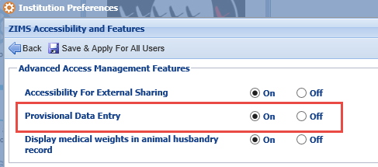
Notas en ingreso de datos provisionales
Datos provisionales le permite ingresar información que no hace parte de la base real de ZIMS. Hasta que se apruebe por parte del Local Adm.
Esta funcionalidad debe ser activada por su administrador global Species360 para su institución.
Luego su Local Adm deberá activarla en preferencias de la institución, Acceso y características

Slide 4
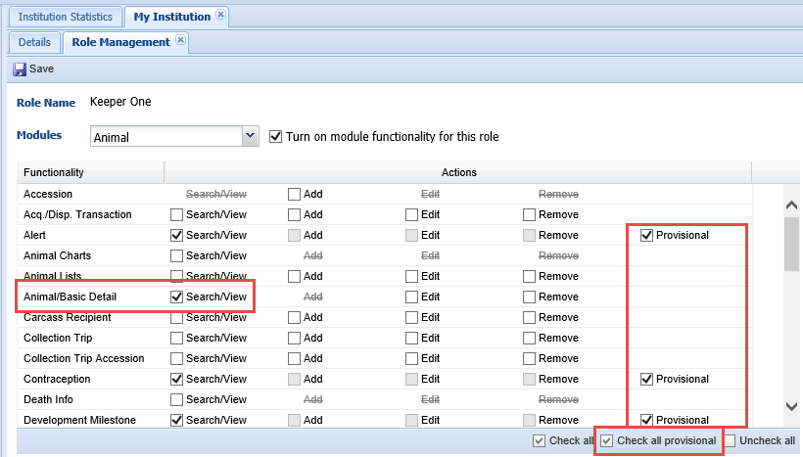
Created Rol personalizado
Datos provisionales no está creado en ningún rol Species360, debe ser creado un rol especial o personalizado.
Si los datos provisionales son chequeados, por defecto la opción de ver/buscar se activa, mientras que adicionar, editar y remover son desactivados.
Siempre debe recordar que al chequear detalles básicos-buscar/ver en cualquier módulo para el usuaro que tenga ese rol.

Slide 5
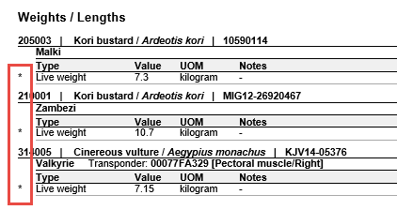
Mostrar datos provisionales
En el registro (izquierda) Datos provisionales se verá en gris.
Sobre“?” indicará dato Provisional
En los reportes (derecha) que tienen la opción de incluir datos provisionales serán marcados con un asteriscos.
Solamente usuarios con acceso a datos provisioales pueden editar datos provisionales.
Una vez aprobados los datos hacen parte de la base de ZIMS y no podrán ser editadas por el usuario con acceso de datos provisionales

Slide 6
7:45 am - Toma café, lee los últimos reportes diarios y revisa el calendario.

Slide 7
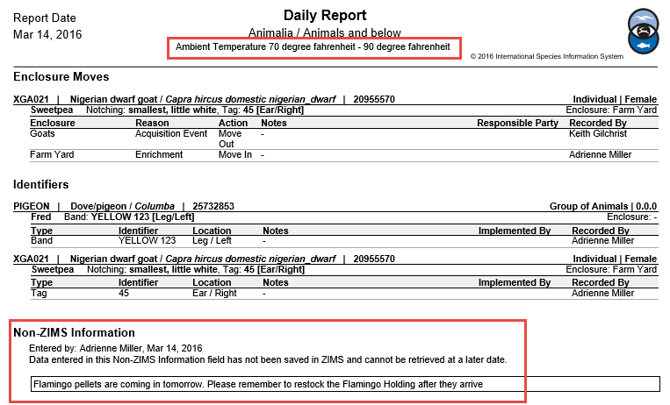
Reporte diario
Estás en una pequeña institución y sus reportes diarios son guardados en una carpeta en el camerino de cuidador, disponible para lectura. Adicionalmente, estos son exportados y salvados en la red. Usted observó dos cosas interesantes en el reporte diario de ayer. Primero la temperatura registrada ayer fue muy superior que la normal, Realiza una nota mental para mirar si hay signos de estrés por calor en los animales de afuera. Luego, ves una segunda nota, una nota NO ZIMS donde dice que el concentrado de flamenco debe ser recargado.

Slide 8
Lectura del resumen de manejo médico del equipo veterinario
El reporte diario también observó un problema de salud en la tortuga gigante.
Fue registrada por el veterinario en el registro médico, esto le permite saber que debe aplicar Nolvasan en solución en el sitio del absceso.

Slide 9
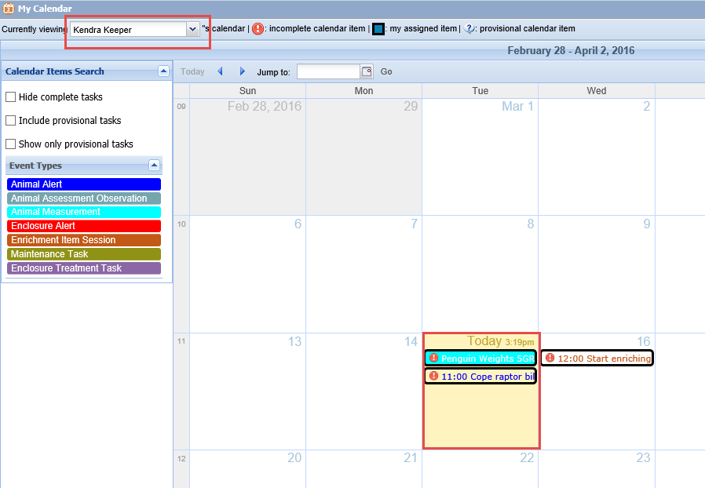
Mi calendario
Luego revisa el calenario y encuentra que hay una tarea asignada para usted. Filtrando ¨vista actual¨en su nombre, podrá ver dos tareas para el día de hoy. Si no filtra por su nombre, sus tareas permanecerán remarcadas mientras las de las otras personas no. La tarea sobre el pingüino no tiene un tiempo asociado , mientras que la actividad de copiar si (11:00).

Slide 10
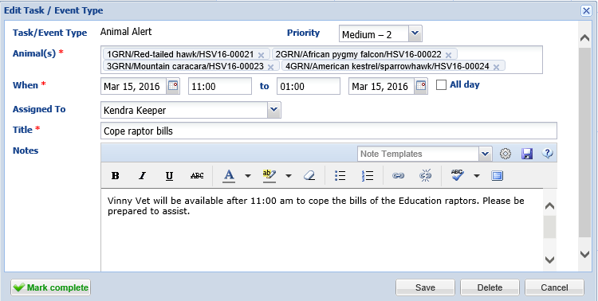
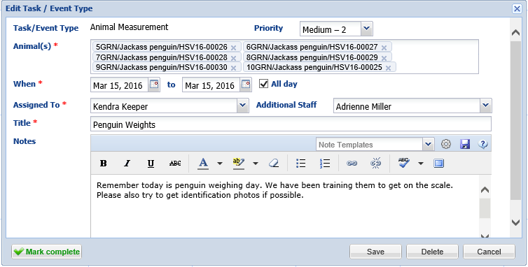
Tareas de calendario
associated with the task. Usted abre ambos para ver los detalles tales como los animales afectados y cualquier nota adicional asociada con la actividad. Necesita estar listo después de 11:00am para asistir al veterinario con un tratamiento del pico de un ave y en algún momento del día, deberá pesar a los pingüinos.

Slide 11
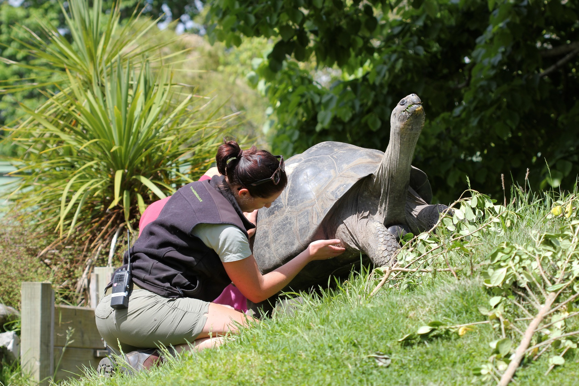
8:10 am -Iniciando la revisión matutina

Slide 12
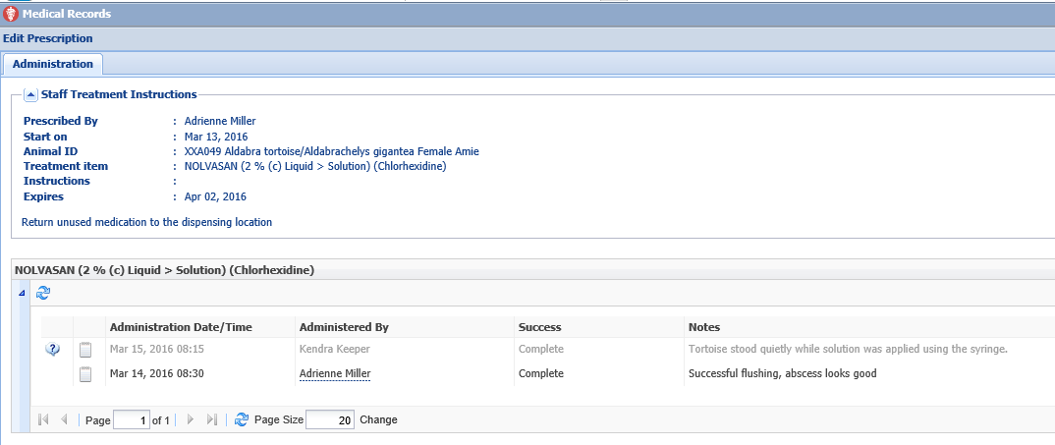
Tratamiento médico a la tortuga
Como sabe que la tortuga necesita ser revisada y tratada, empieza con ella primero. Para registrar el drenaje exitoso del absceso con el Nolvasan retorna al registro médico dentro del registro, remarcando la prescripción y selecciona editar. Como es un dato provisional este se verá en gris hasta que sea aprobado.

Slide 13
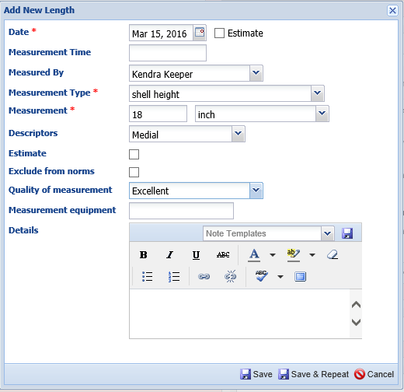
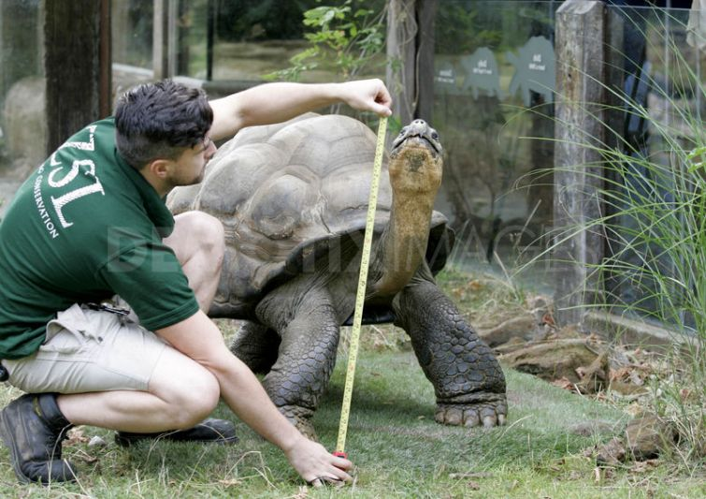
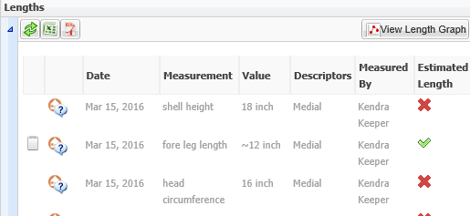
Registro de longitud
. La persona de relaciones públicas desea saber si la tortuga macho es una de las más grandes en cautiverio. Mientras está en el exhibidor puede tomar las medidas que esta persona solicitó.. Tiene que medirse la altura de la pata pero la tortuga no colaboró en permanecer erguida.

Slide 14
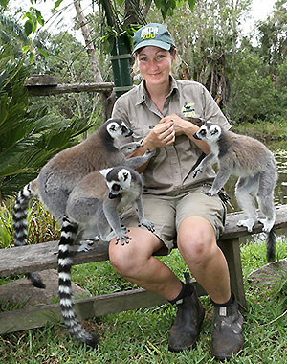
8:30 am – Dar anticonceptivo a la lemur hembra

Slide 15
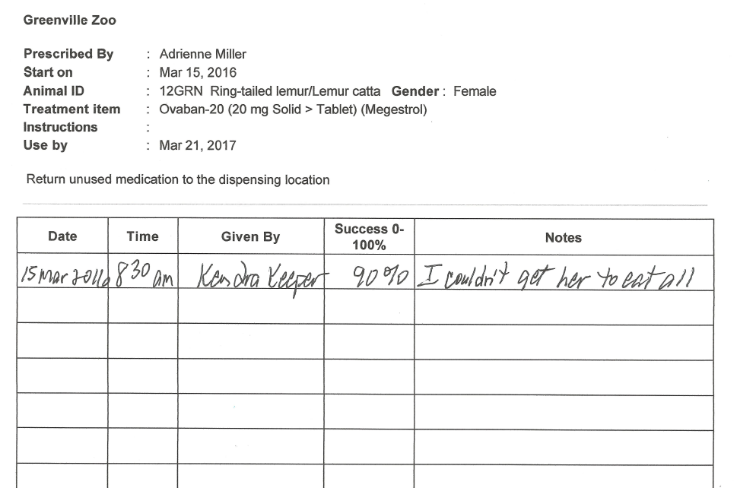
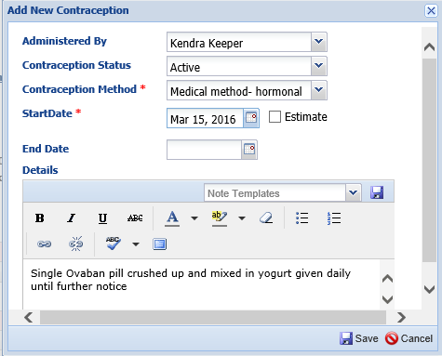
Contracepción
Hoy la lemur hembra inicia la contracepción oral. En la casa de lemures, usted muele la píldora en yogurth y se lo da a comer. Empieza a completar el reporte de tratamiento y registra el inicio de la contracepción dentro del registro del animal.

Slide 16
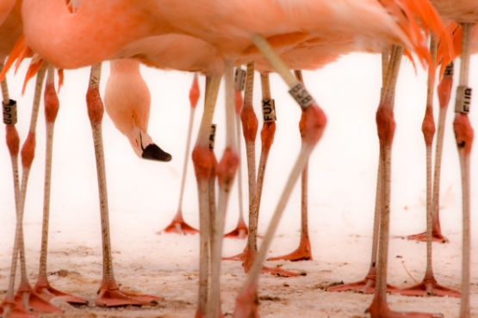
8:45 am - Revisar flamencos y dejarlos salir

Slide 17
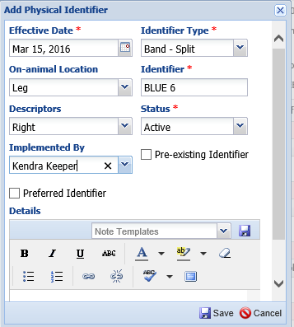
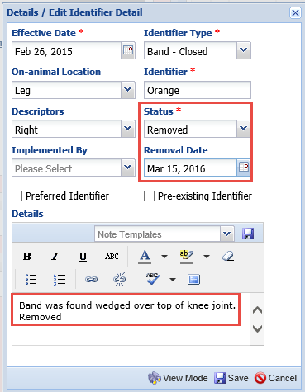
Cambio de bandas
. Antes de dejarlos salir a exhibición, usted revisa visualmente a los flamencos. La banda de uno de ellos se ha apretado sobre ella misma sobre la parte superior de la rótula. Usted llama por radio pidiendo ayuda para restringir al animal y remover la banda y reemplazarla por una nueva. (NOTA: la posibilidad de registrar este cambio de identificador no hace parte de los datos provisionales , su rol debe tener acceso tradicional para realizar este cambio por usted mismo). Usted registra el retiro de la banda y la fecha con detalles del porqué. Luego registra la nueva marca.

Slide 18
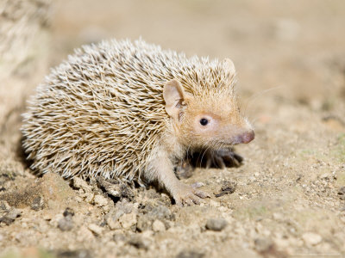
9:15 – Revisar bebes de puerco espín enano

Slide 19
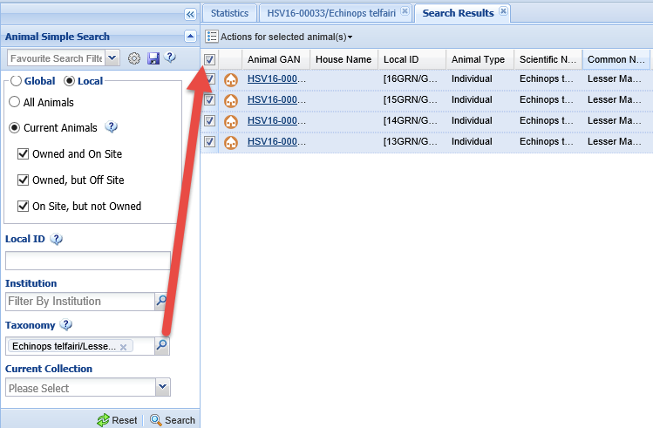
Observar a la madre y las crías
La hembra de erizo africano acaba de tener crías hace 9 días atrás. Este erizo se encontraba en una caja en la puerta delantera y aparentemente estaba preñada en ese momento. Usted la revisa. Hay una cantidad enorme de actividad en el tanque donde están. Decide mirar por un momento y ver si las cosas se calman, Después registrra un comentario en Observaciones. En los comportamientos usted observa en los registros que la mama tiene 3 bebes. Para encontrar los animales hace una búsqueda simple por taxonomía y los selecciona a todos.

Slide 20
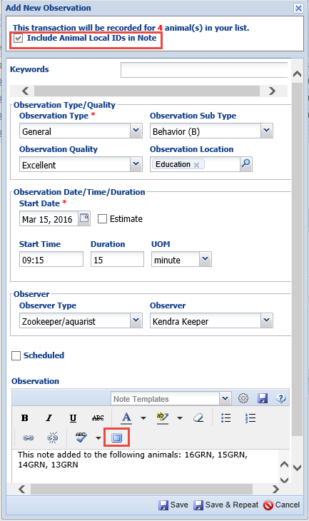
Registro de observaciones
Bajo la opción de Acciones, puede Seleccionar una Búsqueda por grupo, para Animales seleccionados, Observación > ingreso único para todos. No puede separar a los bebes todavía por lo que el dato aplica para todos los registros.
. Utilizando el ícono de pantalla completa puede expandir el texto de la celda y puede revisar el registro completo que ingresó. Puede seleccionar incluir Local ID´s del animal en Nota. Cuando hace esto, se recomienda que registra la información en frente de ellos de forma que pueda ver los detalles desde el principio.

Slide 21
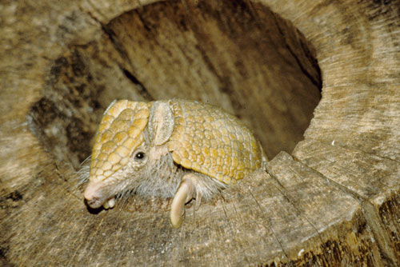
9:30 Revisión de animales de educación

Slide 22
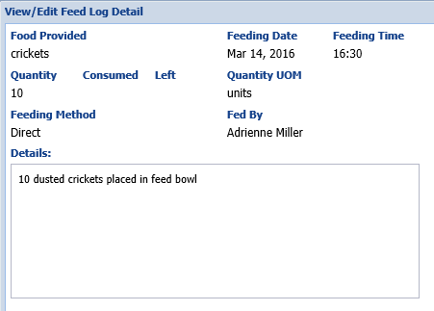
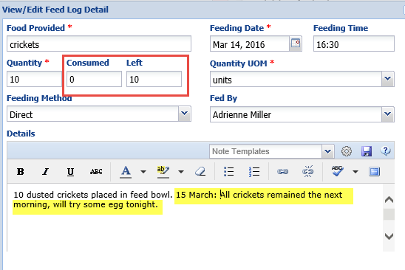
Chequeo de consumo de alimento
Puede contar cuantos grillos dejó el armadillo de tres bandas en su plato de comida. Revisando la secuencia de alimentación de ayer puede ver cual fue la cantidad inicial dada. Puede abrir la secuencia de alimentación y completar el ingreso reportando que dejó 10 animales. La aplicación automáticamente calculará la cantidad consumida, en este caso, ninguna. Tambien adiciona una nota sobre intentar con huevo esta noche.

Slide 23
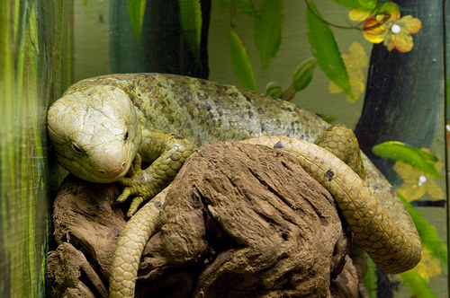
10:00 Tiemo de limpiar recintos!

Slide 24
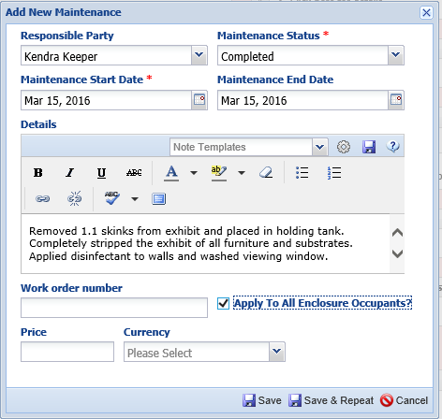
Strip and Disinfect Skink Exhibit Desmontar y desinfectar el exhibidor del Escincido
. El recinto del scincido de cola prehensil requiere de mantenimiento. Retira todos los animales de alí, y retira perchas y el sustrato y procede a desinfectar el recinto. También puede seleccionar Aplicar a todos los ocupantes, si este cambio fue para todos los animales retirados del recinto.

Slide 25
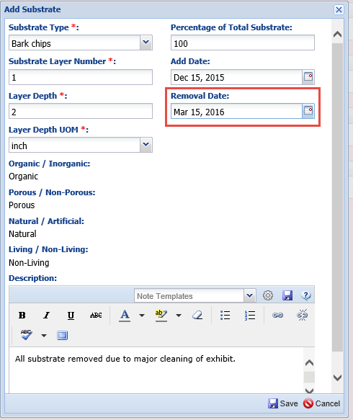
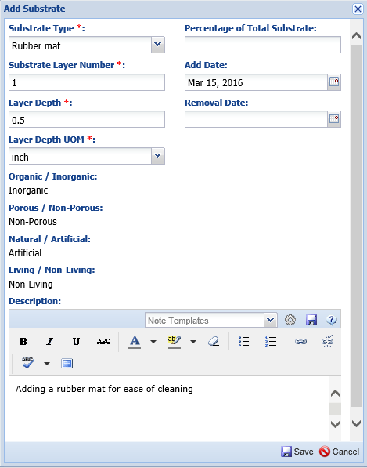
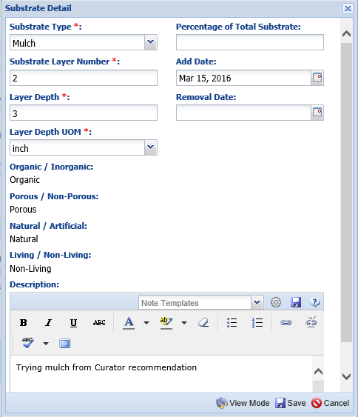
Quitar y adicionar sustratos
Como realizó un cambio completo de sustrato, desea reportarlo en la celda de sustratos. Primero, registre la fecha de retiro del sustrato para el corcho actual. Luego registre la adición del nuevo sustrato. Esta vez, puso un tapete de caucho como primer sustrato y luego adicionó 3 ´´ de mulch o capa 2.

Slide 26
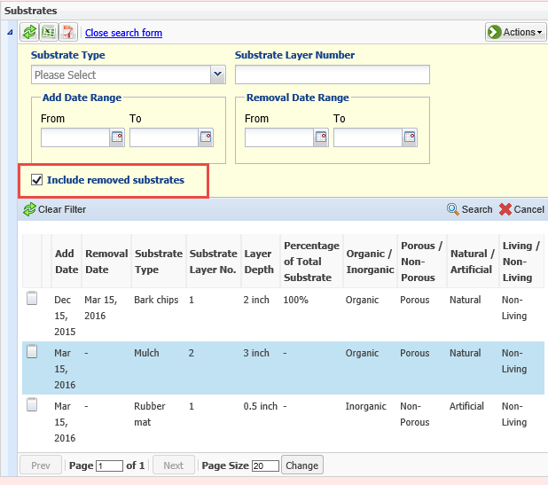
Ver historia de substratos
Solamente los sustratos actuales se veran en la pantalla. Si desea ver los registros históricos de sustratos de ese encierro, debe elegir la celda de Incluir susbtratos removidos.

Slide 27
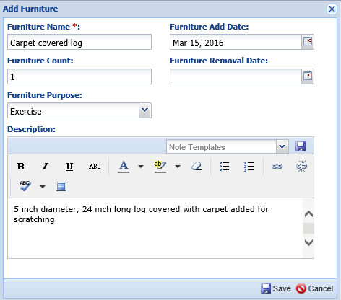
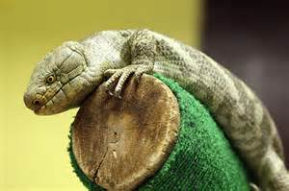
Adicionar nuevo mobiliario
. Usted registra la remoción de todas las perchas viejas y adiciona nuevas. Adicionalmente, adiciona una cubierta de corteza para rascado. Como el ingreso del 4 de Enero aún no ha sido aprobado, usted puede registrar la fecha de retiro del material, de lo contrario, alguien más con los derechos, deberá registrarlo.

Slide 28
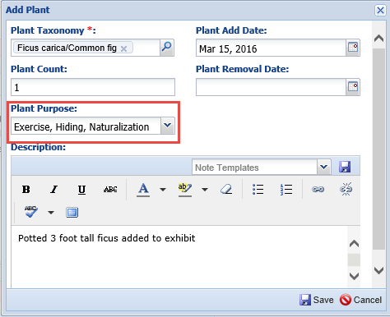
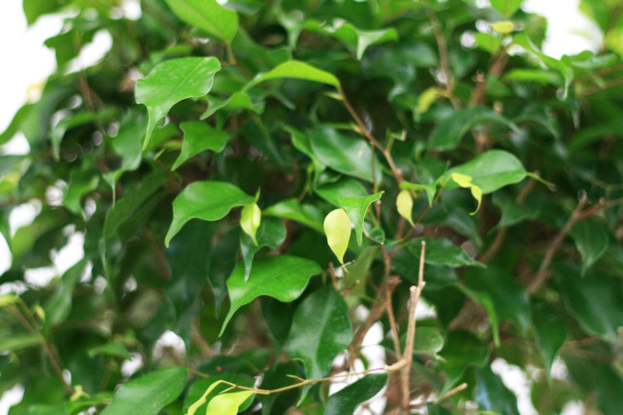
Adicionar una planta
Para ambientar el exhibidor, y promover el ejercicio y proveer áreas de refugio, adiciona una pequeña maceta con un caucho.

Slide 29
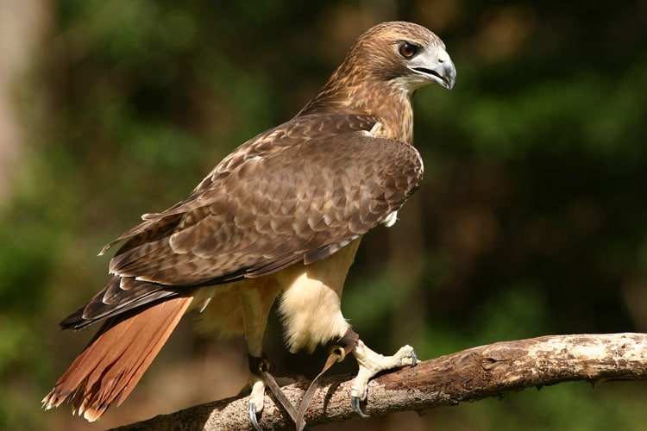
11:30 am –Reunión con los veterinarions para el cuidado del pico de una rapaz.

Slide 30
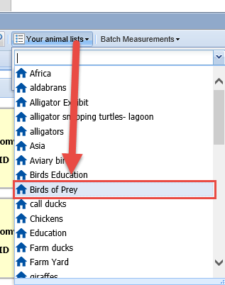
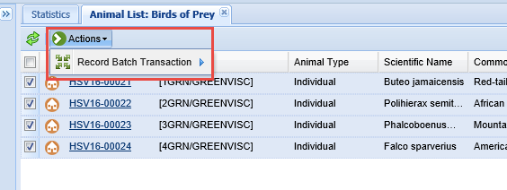
Registro del cuidado del pico
Los veterinarios están listos para el manejo del pico a las 11:30am, usted se dirije hacia los galpones de las rapaces. El pico ha sido cortado exitosamente. Para registrar esto, busca en Lista de Animales ¨Aves rapaces¨la cual fue creada por su administrador local. De los resultados usted selecciona únicamente los animales indicados de la lista. Seleccciona luego registro de transacción en bloque, bajo la opción de Menú, y realiza un ingreso particularizado en Notas.

Slide 31
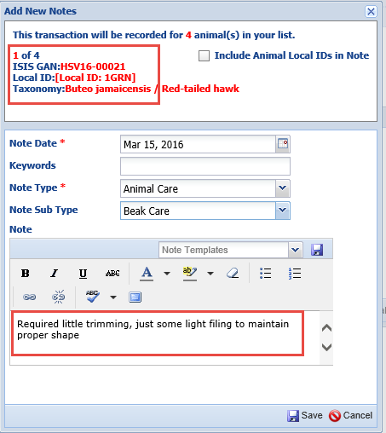
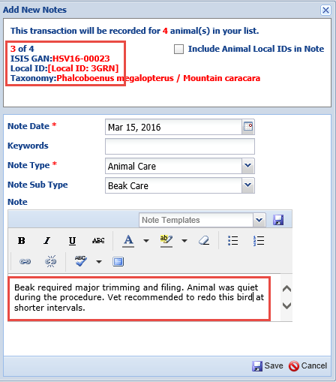
Ingreso particular.
La aplicación buscará dentro de los registros de los animales y le permitirá registrar comentarios personalizados para cada uno. Si desea automáticamente incluir todos los Local ID´s de los animales que están asociados con la Nota, seleccione la celda.

Slide 32
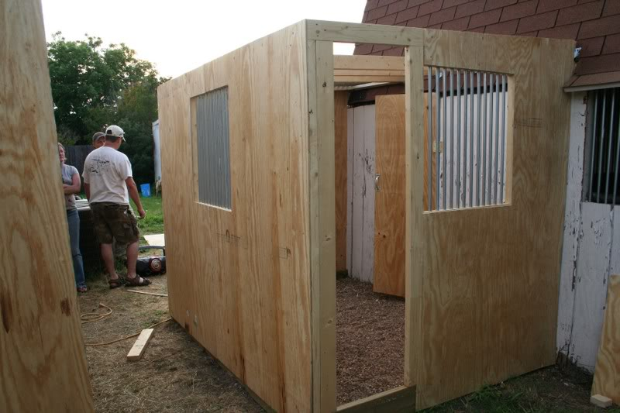
Información de registro de encierros.

Slide 33
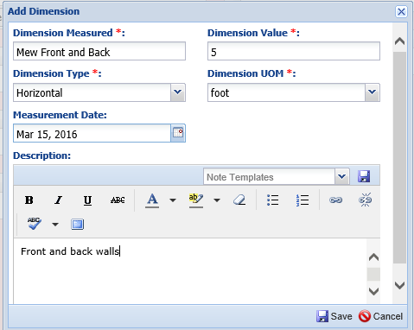
Tamaño y barreras
Mientras está en el galpón, registra información del nuevo galpón construido para la llegada de un halcón Swansoni, para ser enviada al centro de rehabilitación que remite el animal. Usted registra tamaño y materiales de las barreras.

Slide 34
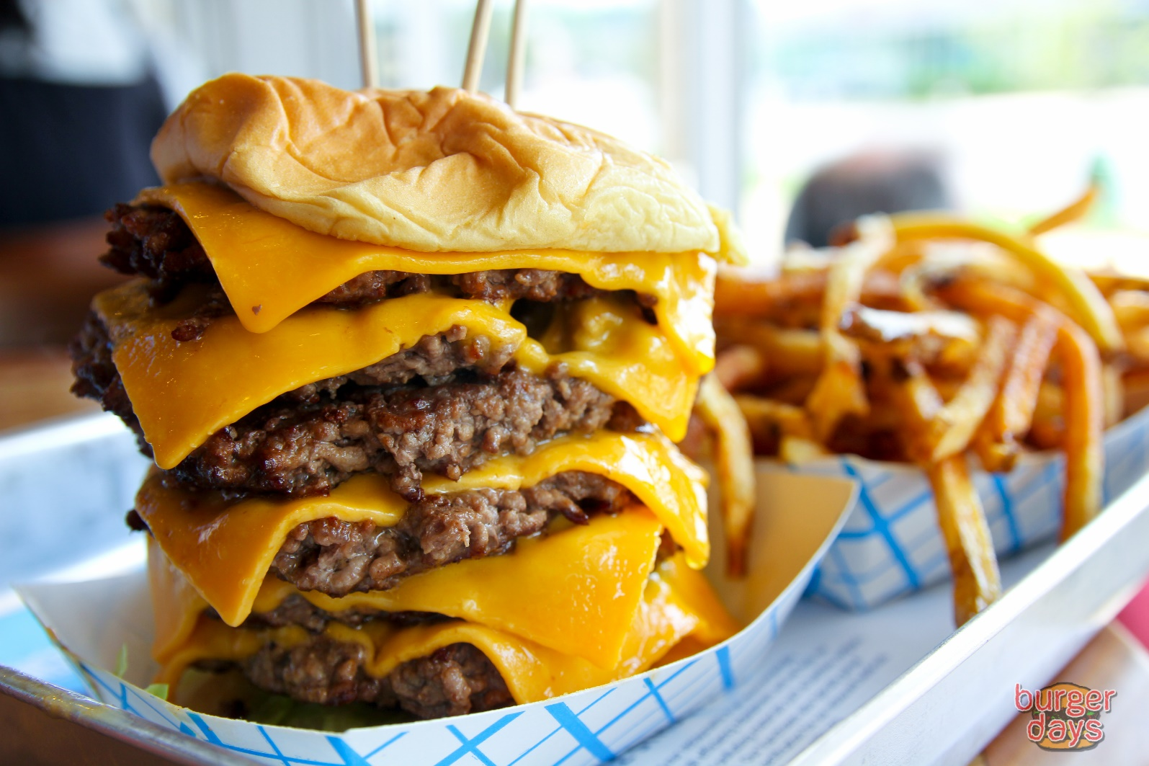
12:30 pm – Momento para un saludable almuerzo!

Slide 35
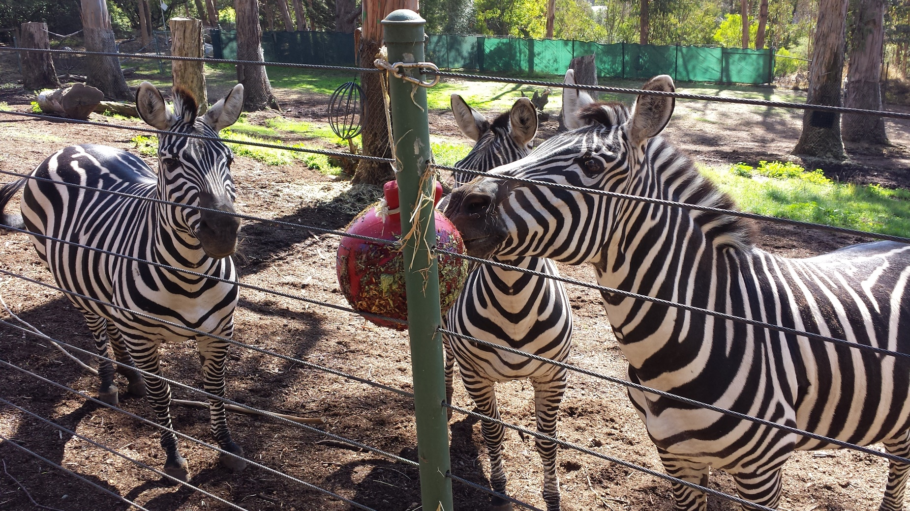
1:15 pm – Enriquecimiento de cebras

Slide 36
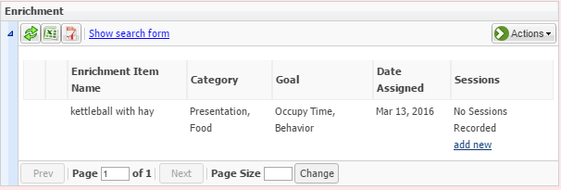
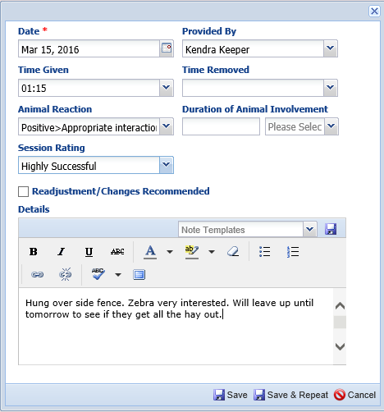
Registro del enriquecimiento
Su almuerzo se frenó porque acaba de recordar que se suponía debió haberles dado enriquecimiento a las cebras con el elemento enriquecedor que hicieron los niños del campamento del zoo armó la semana anterior. Su adm. Local le ha asignado este item a usted y podrá verlo en la celda de manera que pueda registrar la sesión en ella.

Slide 37
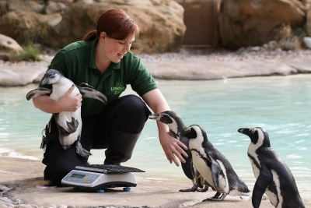
1:30 pm – A pingüinos para alimentarlos, entrenarlos, pesarlos y tomarles fotos.

Slide 38
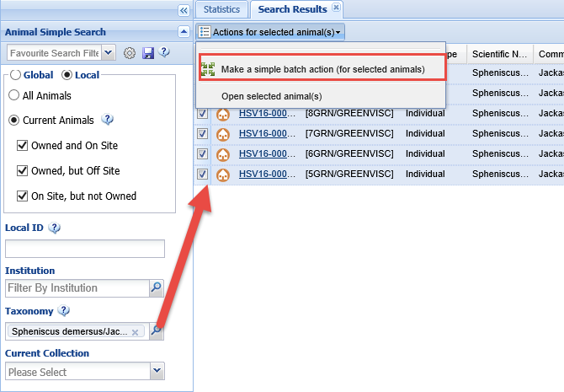
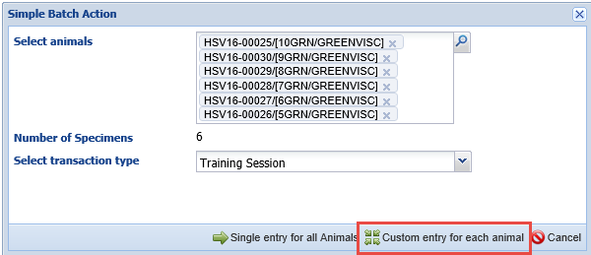
Entrenamiento
Para registrar la sesión de entrenamiento para pesaje, debe buscar sus pingüinos, seleccionarlos y seleccionar un ingreso en bloque simple para la Acción de Sesión de Entrenamieno. Como los pingüinos reaccionaron de manera diferente al entrenamiento, usted selecciona ingreso particular para cada anmal, Ustes hace un recorderis mental de pedirle a su registrador que realice una lista de animales para los pingüinos.

Slide 39
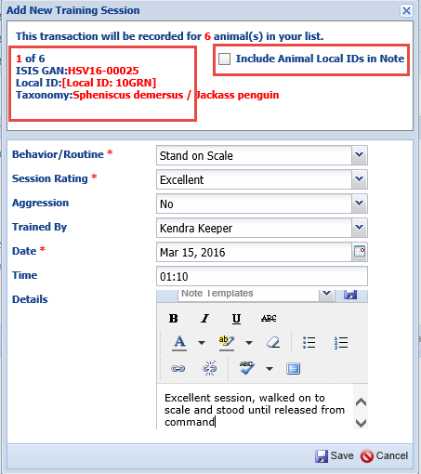
Entrenamiento
Como ha seleccionado un ingreso particularizado para cada animal, la pantalla mostrará en que registro de que animal está, de forma que pueda registrar la información apropiadamente. Si desea incluirlos ID locales de los pingüinos en la Nota, puede seleccionarlos en la celda. Este pingüino tuvo una excelente sesión de entrenamiento en la balanza.

Slide 40
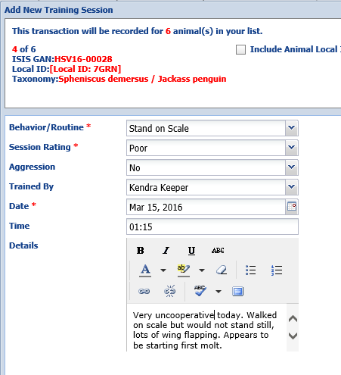
Entrenamiento
Este joven pingüino empezó su entrenamiento apenas ahora y no tuvo una muy buena sesión, y notó que empezo muda de plumas.

Slide 41
Secuencia de alimentación
Después de registrar la Sesión de Entrenamiento, permanece en la pantalla de ingresos por bloque, y selecciona Secuencia de alimentación para registrar lo que cada pingüino consumió. Nuevamente, realiza un ingreso particular a cada animal.

Slide 42
Registro de alimentación
Revisando los seis pingüinos usted registra como fueron alimentados, cuanto se alimento y cuanto fué consumido y cuanto alimento dejó. También adiciono Detalles según como los necesitó.

Slide 43
Formato de medidas en bloque
Como usted pesa los pingüinos mensualmente, su adm. Local ha creado un formato de medida por bloque llamado ¨Pingüinos¨ para los seis pingüinos con unidad de medida del peso en Kg. Usted selecciona, medida por bloque>Adicionar nuevo registro>Pingüinos.

Slide 44
Usando el formato
Usando el formato, puede rápidamente registrar los pesos tomados a los pingüinos. Si se salta un peso y recibe un mensaje cuando guarde de confirmar si desea continuar o devolverse y registrarlo. Un pingüino(7GRN) no cooperó ( como se registró en la sesión de entrenamiento), usted usa la celda de Información adicional para registrar porqué el peso fue estimado y deberá excluirse de las Normas.

Slide 45
Hitos de desarrollo
Durante la sesión de entrenamiento con los pingüinos notó que 7GRN empezó su primera muda de plumaje como lo reportó en los detalles de sesión de entrenamiento. Registra la primera muda en la celda de hitos de desarrollo.

Slide 46
Adicionar imágenes
Durante la sesión con los pingüinos también tomó algunas fotos. Utilizando Adicionar nueva imagen puede bajar fotos hacia el registro apropiado. El acceso de datos provisionales no le permite hacer estas fotos visibles a otros miembros Species360 ni tampoco podrá ponerlas como imagen de perfil, pero estarán visibles en la celda de imágenes.

Slide 47
Imágenes de perfil
Una vez, el Adm. Local apruebe las imágenes que usted importó, estas pueden ser marcadas como imagen de perfil y se verán como tal en el registro. Esto es de gran ayuda para asegurar que está en el registro correcto cuando vaya a registrar datos.

Slide 48
2:00 pm – mantenimiento de la piscina

Slide 49
Limpieza de la piscina y vaciado de skimmers
Ayer las altas temperaturas causaron que los árboles alrededor de la piscina soltaran muchas hojas dentro de ella. Usted utiliza una nasa para limpiar el flotante y aspira el fondo de la piscina. Adicionalmente, desocupa los skimmer de las hojas capturadas.

Slide 50
Retrolavado de filtros.
También hace un retrolavado del componente filtro para ayudar a limpiar y tornar la piscina más clara. Registra actividades como acá en los componentes y permite que otros puedan ver y seguir el mantenimiento del componente.

Slide 51
Revisión de temperatura del agua
Su curador le preguntó que usted debe empezar el registro de temperatura del agua de la piscina de manera semanal. Usted registró una temperatura de 65°F. Cuando guarda esta información se sorprende al ver que la medida está por fuera del rango deseado el cual está ente 40 a 60°F.
Esta información es proveniente del formato de rango de mediciones que el curador ha creado. Usted guarda el ingreso porque es correcto.

Slide 52
Reporta un problema
Mirando las medidas que han sido tomadas en la temperatura del agua, usted ve que la temperatura ha tenido un incremento gradual. Al revisar la gráfica de medidas es muy obvio que hay un problema con el sistema de refrigeraación.

Slide 53
Adicionar una acción
haciendo ruidos intermitentes extraños. También hay escombros apilados alrededor de el. Remueve el escombro y espera que se resuelva el problema, pero no pasa eso. Usted reabre el registro de medidas y reporta en Acciones Tomadas. Adicionalmente, usted activa la celda de registro de creación de un mantenimiento en encierro. Esto automáticamente toma la información que ingresó en Detalles y la traslada a la celda de Mantenimiento.

Slide 54
Programar una actividad de mantenimiento
Utilice el calendario para programar una acción de mantenimiento para reparar el malfuncionamiento del enfriador del agua. Puede decir que este dato fue ingresado desde un rol provisional apenas vea el ¨?¨ presente en la pantalla

Slide 55
3:30 Registre un cambio de estado de desarrollo

Slide 56
Actualizando el registro
Luego de los pingüinos usted va hacia el aviario de tángaras y nota que una nidada que usted ha estado revisando ha emplumado. El registro actualmente esta como criado sin fecha de final. Cuando usted registra el emplumamiento, la fecha de terminación de la incubación se registra automáticamente. Esto no podrá ser marcado como Estado Actual de Vida, hasta que el registrador lo apruebe.

Slide 57
3:45 pm – Registrar un cambio de levante

Slide 58
Actualización del registro
Cuando revisa los bebés de puerco espín vuelve a encontrar a uno fuera del nido. Trata de devolverlo con la madre pero ella lo rechaza nuevamente. El bebé será levantado a mano por unos días, usted necesita actualizar este registro. Como los Datos Provisionales no le permite editar información regilar, alguien con este tipo de acceso deberá actualizar la fecah de terminación del registro de levante por padres. Usted lleva el bebe al hospital.

Slide 59
4:00 pm Correr un reporte diario
Usted se comunica con los demás cuidadores y le dicen que han terminado sus rutinas. Usted corre un reporte de cuidadores para su institución. Para hacer esto, usted elije sortearlo por Encierro (el nivel más alto es su institución), y selecciona incluir encierros inferiores. La opción de incluir temperatura ambiental ha sido realizada para el registro de su institución. Puede adicionar algunas notas NO ZIMS, recordando acerca del enfriador de pingüinos y del bebé puerco espín. Este reporte puede ser impreso o guardado.

Slide 60
Marcar una actividad en calendario como completa
Como usted ha completado las tareas asignadas en su calendario, usted desea marcarlas como tal. Usted abre la actividad de pingüinos y selecciona Marcar como completo. Cuando una actividad es marcada como completo, el rojo ¨! ¨desaparece. Puede tambien escoger ocultar de la vista general las actividades que han sido marcadas como completas.

Slide 61
4:10 pm Vaya a casa a cuidar de su propia familia.

